Slide 1


8
ĐI HỌC VUI SAO
Bài
16
KHI TRANG SÁCH MỞ RA
Đọc mở rộng
Bản quyền : FB Đặng Nhật Linh- https://www.facebook.com/nhat.linh.3557440

Slide 2


1
Cho biết phiếu đọc sách dưới đây của bạn Nam có những nội dung gì:
Ngày: 19/10/2021
Tên sách: Cái Tết của mèo con
Tên tác giả: Nguyễn Đình Thi
Điều em thích nhất: Mèo con dũng cảm.
Bản quyền : FB Đặng Nhật Linh- https://www.facebook.com/nhat.linh.3557440

Slide 3

2
Ghi chép các thông tin về cuốn sách mà em đã đọc vào phiếu đọc sách theo mẫu (làm vào vở).
Ngày: ……..
Tên sách: ……..
Tên tác giả: ……..
Điều em thích nhất: ……..
.
Bản quyền : FB Đặng Nhật Linh- https://www.facebook.com/nhat.linh.3557440

Slide 4
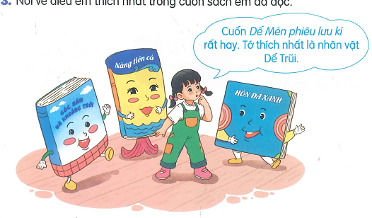
3
Nói về điều em thích nhất trong cuốn sách mà em đã đọc.
Bản quyền : FB Đặng Nhật Linh- https://www.facebook.com/nhat.linh.3557440

Slide 5





củng cố - dặn dò
Tìm đọc một số bài thơ về tình bạn.
Xem trước bài sau.

Slide 6






Tạm biệt và hẹn gặp lại
các con vào những tiết học sau!

